Slide 1
Loi de Dalton (Pression partielle des gaz)
Chapitre 2 p. 104 et 105

Slide 2
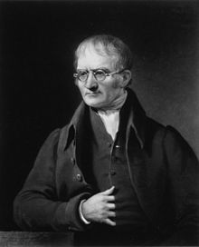
Loi de Dalton (loi des pressions partielles)
Chapitre 2
p. 103 et 104
Un gaz n’est pas toujours une substance pure. Il peut aussi être un mélange comme par exemple l’atmosphère. Dans ce cas, il existe une manière de déterminer la pression de chaque gaz à l’intérieur d’un mélange.
Il s’agit de la Loi de Dalton soit la loi des pressions partielles.
John Dalton
1766-1844

Slide 3
Loi de Dalton (loi des pressions partielles)
Chapitre 2
p. 103 et 104
P_{T}
= P_{a} + P_{b} + P_{c} + P_{d} + P_{e}
Bref, la pression partielle d’un gaz dans un mélange correspond à la pression qu’il exercerait s’il était seul dans le volume occupé par le mélange.

Slide 4
Loi de Dalton (loi des pressions partielles)
Chapitre 2
p. 103 et 104
P_{T}
= P_{a} + P_{b} + P_{c} + P_{d} + P_{e}
P_{T} = pression totale
P_{a} = pression partielle du gaz a
P_{b} = pression partielle du gaz b
P_{c} = pression partielle du gaz c
P_{d} = pression partielle du gaz d
P_{e} = pression partielle du gaz e
La pression totale d’un mélange est équivalent à la somme des pressions partielles des constituants du mélange.
Le manuel utilise la notation suivante:
P_{T} = P_{pa} + P_{pb} + P_{pc} + P_{pd} + P_{pe}
Le deuxième «p» n’est pas nécessaire. Vous pouvez utiliser la notation que vous préférez.

Slide 5
Loi de Dalton (enrichissement)
Chapitre 2
p. 103 et 104
P_{T}
= P_{a} + P_{b} + P_{c} + P_{d} + P_{e}
Cette formule peut aussi être exprimé sous forme de notation de somme (Σ):
P_{T} = Σ P_{i}
Σ
Sigma (lettre grecque majuscule):
Symbole qui indique la somme de l’ensemble de tout les éléments qui le suit (P₁, P₂, etc.)
On peut aussi écrire:
P_{T} = ${\text{Σ}}_{i=1}^{n}$ P_{i}
Cette notation représente la somme des pressions en commençant par la valeur de «i» jusqu’à la n^{ième} valeur (i et n délimitent l’intervalle).

Slide 6
Loi de Dalton (loi des pressions partielles)
Chapitre 2
p. 103 et 104
En se basant sur la loi simple des gaz, nous savons que la quantité d’un gaz en mole est directement proportionnel à la pression:
$\frac{P_{1}}{n_{1}}=$ $\frac{P_{2}}{n_{2}}$
Ainsi, nous pouvons conclure que:
$\frac{P_{a}}{n_{a}}=$ $\frac{P_{T}}{n_{T}}$
En isolant la pression partielle, nous obtenons:
$P_{a}=$ $\frac{n_{a}}{n_{T}}P_{T}$
P_{a} : pression partielle du gaz a
n_{a} : nombre de mole du gaz a
P_{T} : pression total du mélange
n_{T} : nombre de mole total du mélange
Donc, en multipliant la proportion en nombre de mole du gaz a à la pression total, nous obtenons la pression partielle de ce gaz. Cependant, si nous changeons de gaz dans ce même mélange (par exemple le gaz b), nous devons recalculer en fonction de la proportion de ce gaz dans le mélange.

Slide 7
Loi de Dalton (modifiée)
Formule fournie à l’examen:
P_{T} = P_{a} + P_{b} + P_{c} + P_{d} + P_{e}
$P_{a}=$ $\frac{n_{a}}{n_{T}}P_{T}$
Chapitre 2
p. 103 et 104
On peut combiner les deux relations:
$P_{a}=$ $\frac{n_{a}}{n_{T}}P_{T}$
P_{T} = P_{a} + P_{b} + P_{c} + P_{d} + P_{e}
Cette combinaison permet de trouver la proportion en nombre de mole pour chaque gaz qui compose le mélange.
$χ_{a}=\frac{n_{a}}{n_{t}}$
Enrichissement:
Grâce à cette équation (ci-dessus), nous pouvons utiliser la fraction molaire afin de trouver la proportion du gaz a sur le mélange total .

Slide 8
Exemple (Cahier OS chap. 2 exercices suppl. p.10 #4)
Chapitre 2
p. 103 et 104
Au garage, on gonfle un pneu avec de l’air comprimé composée de 95,0 % de diazote, de 4,0 % de dioxygène et de traces de plusieurs autres gaz. Si la pression dans le pneu est de 240 kPa, quelle est la pression partielle du diazote?
1- Données
2- Formule
3- Calculs
4- Réponse
PT = 240 kPa
$P_{pN_{2}}$= ?
Proportion diazote = 95%
$P_{pN_{2}}=$ $\frac{n_{N_{2}}}{n_{T}}P_{T}$
$$P_{pN_{2}}= \frac{n_{N_{2}}}{n_{T}}P_{T}$$
$P_{pN_{2}}=$ $\frac{95}{100} ×240kPa$
$P_{pN_{2}}=$ 228 kPa
$P_{pN_{2}}=$ 228 kPa

Slide 9
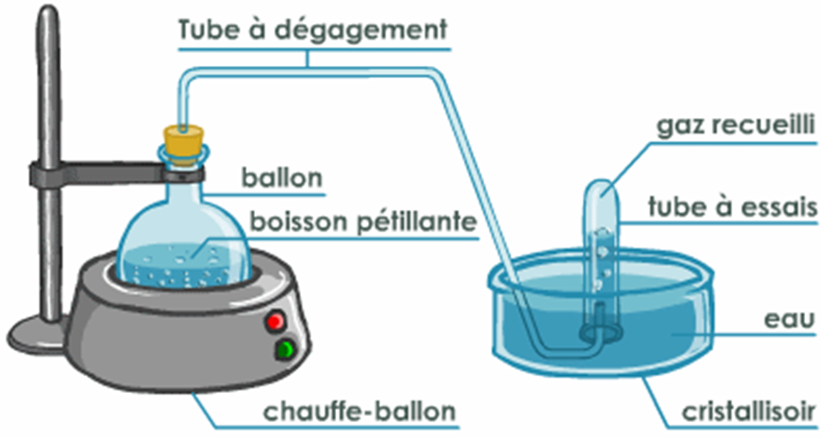
Pression partielle par déplacement d’eau
Chapitre 2
p. 103 et 104
Un gaz en laboratoire récolté par déplacement de gaz aura comme pression…
P_{T} = P_{gaz} + P_{H2O}
Ceci n’est pas calculé en labo, donc explique comment ça pourrait être une source d’erreur…

Slide 10
Devoir
Chapitre 2

Slide 11
Devoir
Chapitre 2
Dernier cours:
p. 54 #6 à 9, 11
Loi Dalton (aujourd’hui)
p.106 #1 à 6

